Slide 1

Lubelski Klub Go
FUSEKI
Jak grać otwarcia
Dalsza lektura:
Otake Hideo - Opening Theory Made Easy
Richard Bozulich - Get Strong at Opening

Slide 2
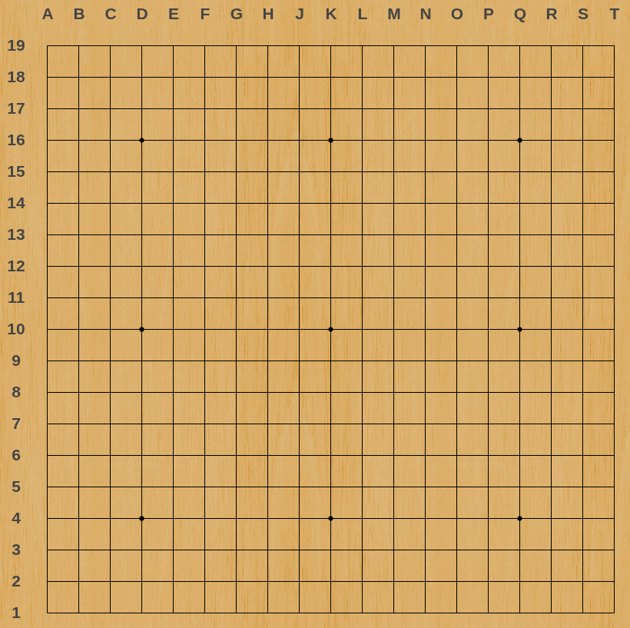
Nieskończone możliwości
Na początku gry plansza jest całkowicie pusta. Nie wiadomo gdzie będą stać nasze kamienie, a gdzie kamienie przeciwnika. Nie jesteśmy zatem w żaden sposób przywiązani do któregokolwiek z miejsc na planszy. Możemy dowolnie wybierać gdzie chcemy zacząć budować nasze terytorium. Czarne mają przewagę, bo dokonują tego wyboru jako pierwsze i niejako ograniczają wybór białym. Plansza jest jednak bardzo duża i warto pamiętać, że jeden ruch przeciwnika nie ogranicza nas do jednego obszaru i w trakcie całego otwarcia decydujemy w każdym ruchu które obszary planszy będą bardziej nasze niż przeciwnika.
Dlatego pierwszą zasadą wartą zapamiętania jest aby nie ograniczać się w otwarciu tylko do jednej części planszy. Staraj się zaznaczyć swoją obecność w wielu jej częściach. Jeśli w otwarciu skupimy się tylko na jednej stronie planszy to w późniejszych etapach gry może być trudno to zmienić i zostaniemy z dużo mniejszym obszarem .

Slide 3
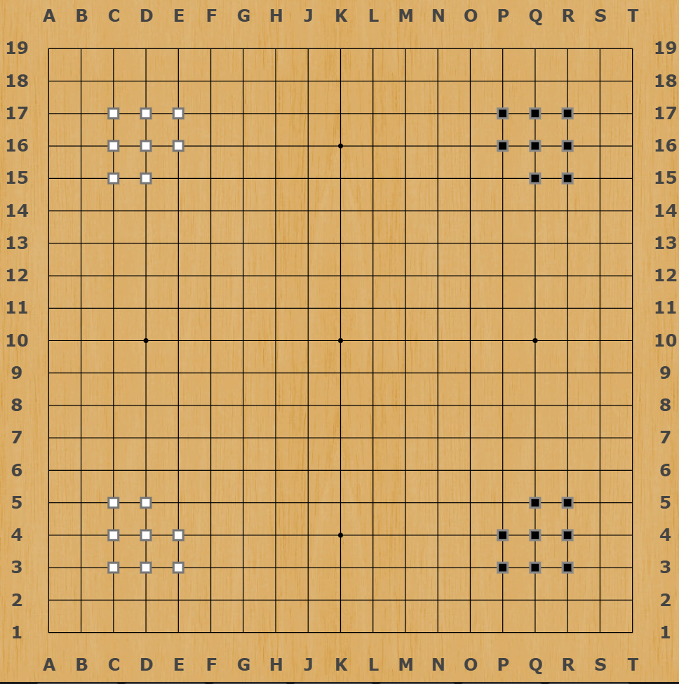
Szukamy dużych ruchów
W otwarciach mamy dosyć dużą swobodę grania i pomijając ruchy na najniższych liniach w zasadzie można grać niemal wszystko. Z drugiej strony jednak strony są miejsca na planszy, gdzie łatwiej jest wykorzystać nasze kamienie do budowania stabilnych grup i szybkiego otaczania terenu. Dlatego przestrzeganie podstawowych zasad grania otwarć sprawia, że gra nam się łatwiej nie tylko w otwarciu, ale także w dalszych etapach gry.
Tradycyjnie więc grę zaczynamy w rogach. Rogi są bardzo cenne, gdyż pozwalają na łatwe otaczanie terenu i szybkie zbudowanie bezpiecznej grupy. Dopóki są jakieś wolne rogi, najpierw zajmujemy rogi.

Slide 4
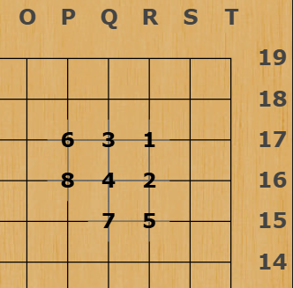
Jak grać w rogach
W otwarciu unikamy grania na 1 oraz 2 linii i dotyczy to także rogów. Ilość opcji na sensowne umieszczenie kamienia w rogu jest w zasadzie mocno ograniczona. Omówimy 4 z nich. Punktu oznaczone jako ‘X’ to ruchy popularne w dawnych czasach. Obecnie są rzadko spotykane, ale niektóre książki nadal je omawiają.
3-3 - San-San - dosłownie z japońskiego 3-3.
3-4 - Komoku
4-3 - Komoku
4-4 - Hoshi
3-5 - Mokuhazushi
5-3 - Mokuhazushi
4-5 - Takamoku
5-4 - Takamoku

Slide 5
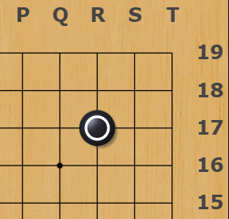
San-San
San-San jest ruchem, który pozwala opanować terytorium w rogu jednym kamieniem. Przeciwnik nie jest w stanie zabić tego kamienia czy też przejąć terytorium w rogu. San-san jest więc bardzo solidnym, silnym kamieniem. Czy w takim razie to jest najlepszy wybór do grania w rogu?
W praktyce jest rzadko używany przez silnych graczy, mimo swojej solidności. Jego poważną wadą jest trudność w wykorzystaniu tego kamienia do rozbudowy terytorium i wpływów na sąsiadujących z nim brzegach planszy oraz centrum.
Terytorium otaczane w rogu przez ten kamień jest też stosunkowo małe. Bez użycia dodatkowych kamieni to raptem 4-6 pkt. Jednocześnie dosyć łatwo “przykryć” ten kamień z góry i odciąć go od reszty planszy. W wielu przypadkach sens jego istnienia, to zajęcie terenu w rogu, ale wpływ na dalszą grę może być znikomy.

Slide 6
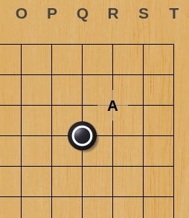
Hoshi
Hoshi (gwiazda) to ruch w punkt 4-4. Pod wieloma względami jest zaprzeczeniem san-sana. Hoshi bowiem nie skupia na zabezpieczaniu terytorium w rogu. Punkt ‘A’ na diagramie 1 jest słabością hoshi. Jest to właśnie san-san. Bardzo często już na początku gry nasz przeciwnik wskakuje w san-sana i przejmuje nasz narożnik i nic na to nie możemy poradzić. Grając w rogu hoshi musimy być pogodzeni z tym, że przeciwnik może tak zagrać, a my możemy stracić terytorium w rogu.
Po co więc grać w rogu kamień ustawiony tak, że nie chroni on terytorium w rogu? Zadaniem Hoshi jest bowiem szybkie rozwijanie się od rogu na boki planszy, ekspansja wpływów i lepsza kontrola środka planszy w dalszych etapach gry.
Warto także pamiętać, że nasz przeciwnik zabierając nam teren w rogu płaci za to cenę w postaci wpływów jakie nam daje w zamian. Pamiętajmy także, iż san-san zbyt wielu punktów w rogu nie otacza. Strata ta więc nie jest aż tak bolesna, jakby się mogło wydawać. Czasem hoshi może jednak wziąć teren w rogu, jeśli zagramy tam dodatkowe kamienie.
Diagram 1

Slide 7
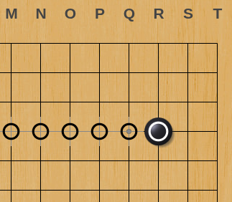
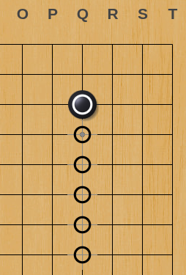
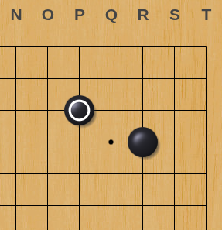
Komoku
San-san i Hoshi są ustawione symetrycznie względem brzegów planszy. Komoku jest zawsze skierowane w jedną stronę. Na diagramie 1 kamień w komoku patrzy się na górną bandę, a na diagramie 2 na prawą bandę.
Komoku ma charakterystykę pośrednią pomiędzy hoshi, a san-sanem. Samodzielnie postawiony kamień w rogu ani nie broni tak dobrze terenu w rogu jak san-san, ani nie daje tak dużych możliwości ekspansji jak hoshi. Wydaje się więc nie mieć żadnych zalet. Dlatego grając komoku chcielibyśmy dołożyć do niego kolejny kamień
(diagram 3). Taka formacja dwóch kamieni w rogu nazywana jest shimari.
Shimari od komoku łączy zalety san-sana i hoshi. Teren w rogu
jest duży (minimum 10 pkt) i bezpieczny. Shimari daje też duże
możliwości szybkiej ekspansji.
Zbudowanie shimari wymaga jednak 2 ruchów, a to oznacza,
że nasz przeciwnik może nam uniemożliwić zbudowanie
shimari lub w tym czasie samemu zająć jakiś ważny punkt
na planszy.
Diagram 1
Diagram 3
Diagram 2

Slide 8
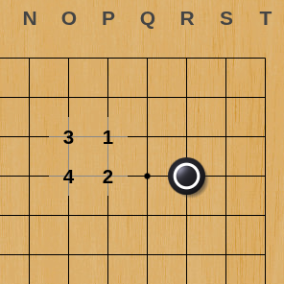
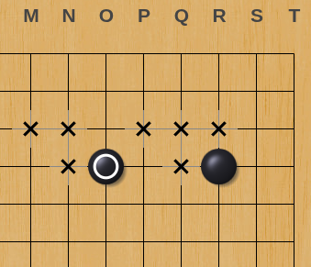
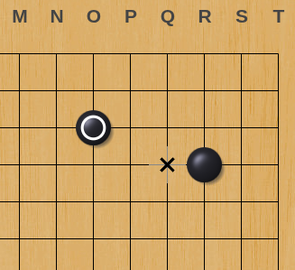
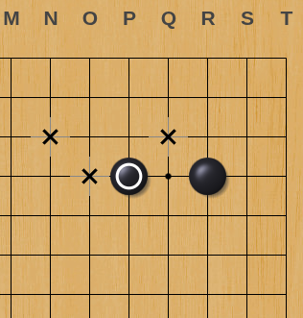
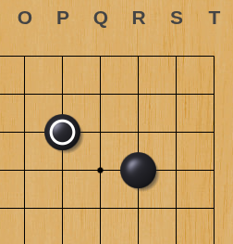
Rodzaje shimari dla komoku
Istnieją 4 rodzaje shimari utworzone od kamienia zagranego w komoku:
Małe niskie - najłatwiejsze, solidnie broni terenu w rogu (diagram 2)
Małe wysokie - przedkłada wpływy nad teren w rogu (diagram 3)
Duże niskie - próbuje otoczyć ogromny róg, ale ma pewne słabości (diagram 4)
Duże wysokie - szybkie budowanie dużych wpływów, dużo słabości (diagram 5)
Każde z tych shimari ma nieco inne przeznaczenie i właściwości. Warto je znać i mieć świadomość tego co gramy, aby jak najlepiej wykorzystać nasze shimari.
Diagram 1
Diagram 5
Diagram 4
Diagram 3
Diagram 2

Slide 9
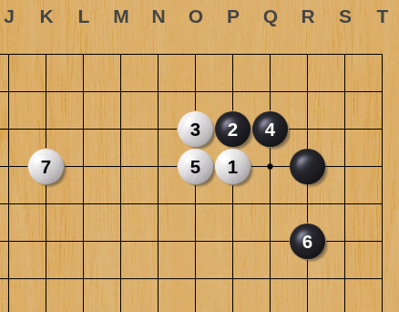
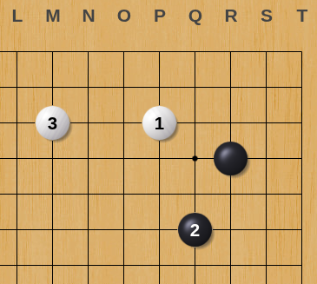
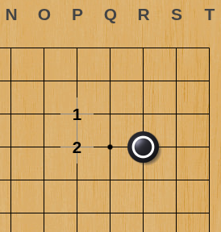
Podchodzimy do rogu - kakari
Kakari to ruch w pobliżu rogu przeciwnika, który ma uniemożliwić mu zagranie shimari (domknięcie rogu).
W przypadku komoku istnieją 2 standardowe punkty, w które możemy zagrać kakari:
Niskie podejście przeszkadza na domknięcie dużego terytorium w rogu (diagram 2)
Wysokie podejście pozwala domknąć przeciwnikowi róg w zamian za wpływy (diagram 3)
Diagram 3
Diagram 2
Diagram 1

Slide 10
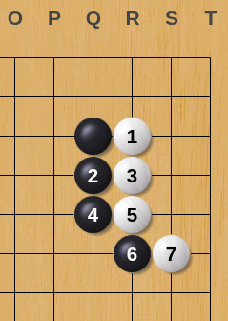
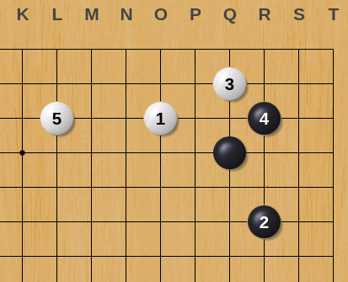
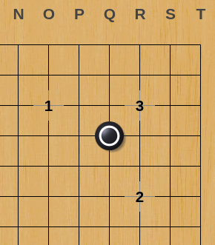
Kakari do hoshi
W przypadku, gdy w rogu przeciwnik ma swój kamień ustawiony w hoshi (4-4) jest jeszcze prościej bo w zasadzie mamy tylko jeden typowy punkt na zagranie kakari oraz opcję bezpośredniego wskoczenia do rogu:
Kakari - ogranicza szybką ekspansję od rogu (diagram 2)
Bezpośrednia inwazja w róg - przejmujemy teren przeciwnika, w zamian dając mu wpływy (diagram 3)
Diagram 3
Diagram 2
Diagram 1

Slide 11
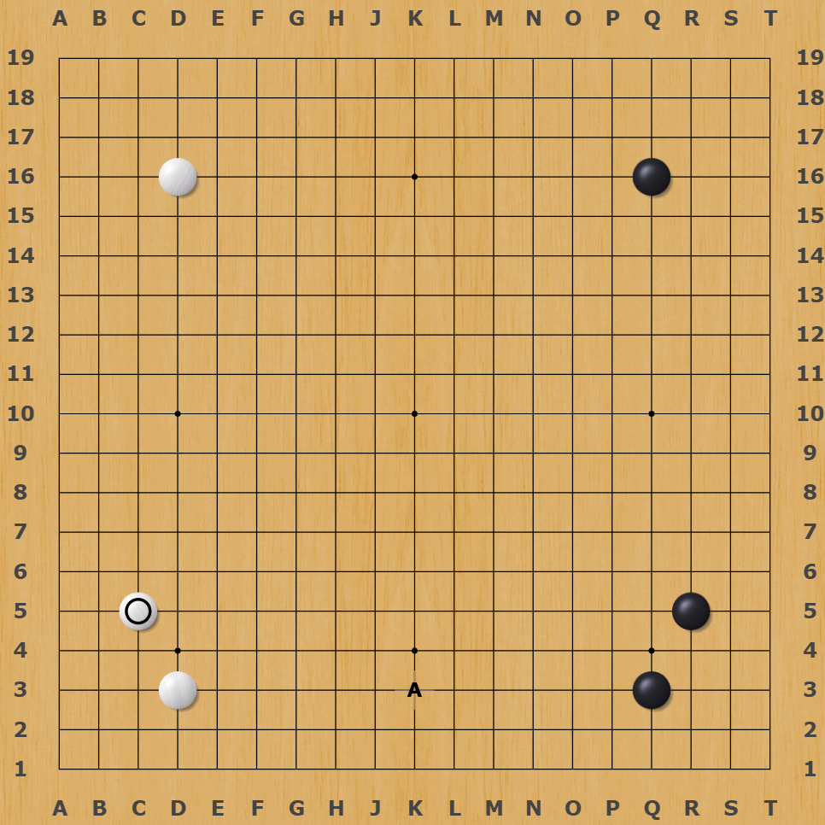
Co nam daje shimari?
Shimari z jednej strony zabezpiecza teren w rogu (do pewnego stopnia nawet przy kamieniu w hoshi),
a z drugiej strony ułatwia ekspansję na bandzie sąsiadującej z shimari oraz do centrum planszy. Zobaczmy jak to wygląda w ujęciu całej planszy.
Na diagramie obok mamy sytuację symetryczną. Obaj gracze zbudowali takie samo shimari i oba te shimari są skierowane w stronę dolnej bandy. Punkt ‘A’ staje się szczególnie cenny dla obu graczy. Kto pierwszy tam zagra, zyska rozwinięcie od shimari, które pozwoli na budowanie dużej strefy wpływów oraz potencjalnie może dać teren na bandzie.
Gdy rogi są już zajęte i domknięte, nasza uwaga powinna skupić się na bandach.
Diagram 1

Slide 12
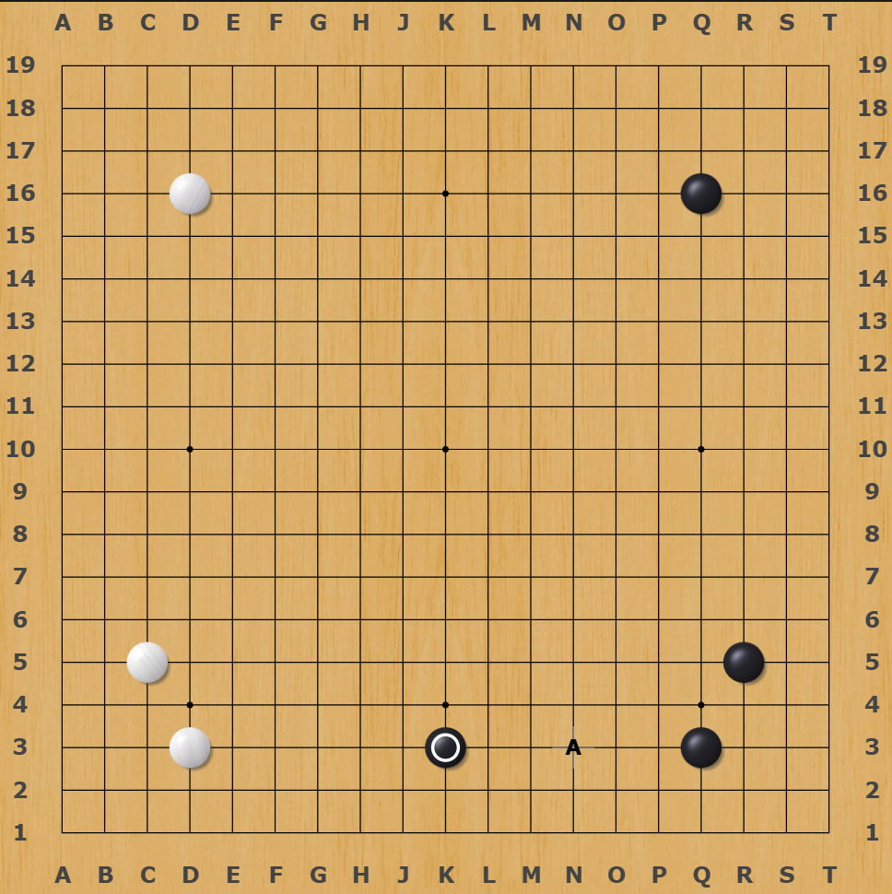
Rozwinięcie od shimari?
Obszar pomiędzy kamieniem w K3 (który tworzy rozwinięcie od shimari) a shimari nie jest jeszcze pewnym terytorium czarnego. Białe mogą zagrać przykładowo w ‘A’ i czarny nie będzie w stanie ich zabić. Jeśli biały może tam przeżyć, to oznacza, że czarny nie ma tam terenu.
Co w takim razie daje rozszerzenie od shimari? Tworzy ono tzw. strefę wpływów - jest to obszar, w którym jeden z graczy (tutaj czarny) ma przewagę. Jeśli wywiąże się w niej walka, to gracz z lokalną przewagą będzie walczyć w sposób uprzywilejowany, wymuszać ruchy na przeciwniku, sterować kierunkiem walki, grać bardziej agresywne ruchy.
Strefa wpływów to także potencjał na zdobywanie terenu. Może się zdarzyć, że biały nigdy nie zagra w ‘A’, a czarny dogra tam kolejne kamienie i zamieni ten obszar w swój teren.
Diagram 1

Slide 13
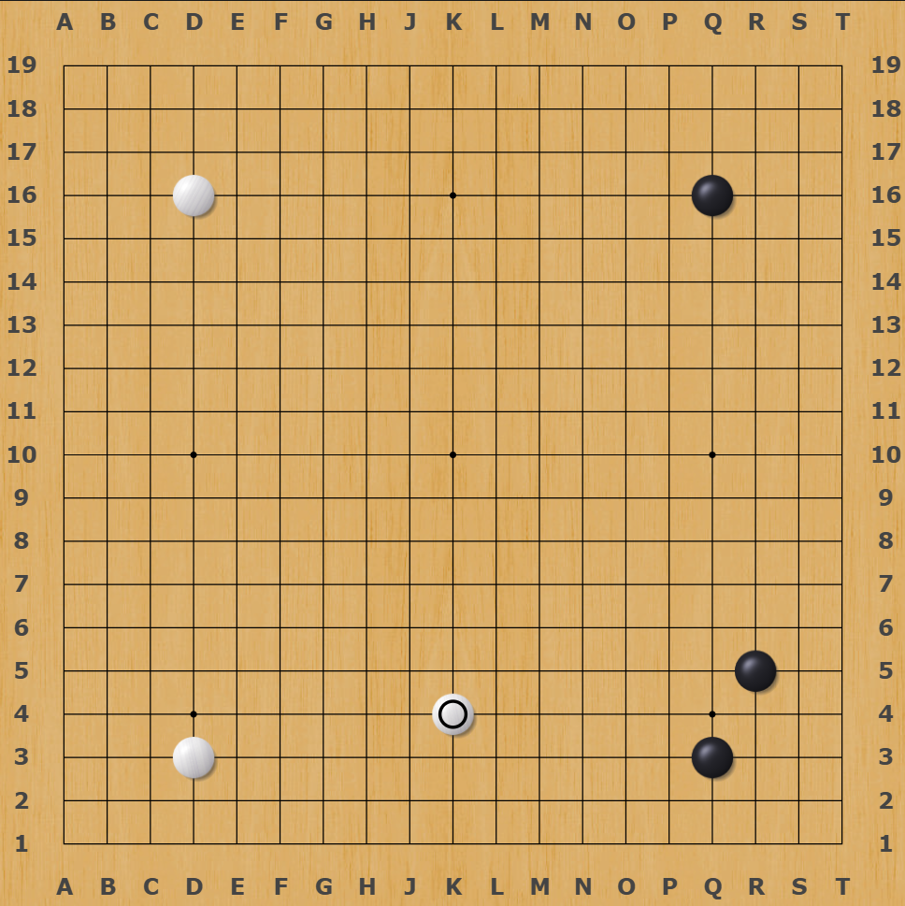
Bo czarny był pierwszy
Gdy wszystkie rogi są już zajęte mamy do dyspozycji 4 rodzaje ruchów, które są uważane za równe co do wielkości:
Shimari
Kakari
Rozwinięcie od shimari
Blokowanie rozwinięcia od shimari
Warto pamiętać, że jeśli chodzi o granie shimari i kakari to wyższy priorytet mają rogi, gdzie stoi kamień w komoku niż te z kamieniem w hoshi. Wynika to z faktu, że komoku lepiej chroni teren w rogu i gdy jest od niego zbudowane shimari, to taki róg jest już bardzo trudny do ruszenia (zależy jeszcze od rodzaju shimari). Przy shimari zagranym od hoshi róg nadal jest podatny na różne inwazje, dlatego ma nieco niższy priorytet.
Jeśli więc czarny pierwszy zrobił shimari i ma szansę jako pierwszy zbudować rozszerzenie, możemy go uprzedzić.
Diagram 1

Slide 14
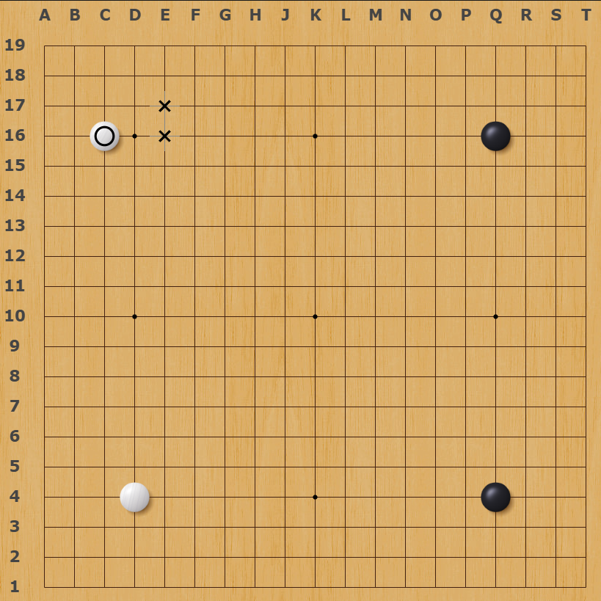
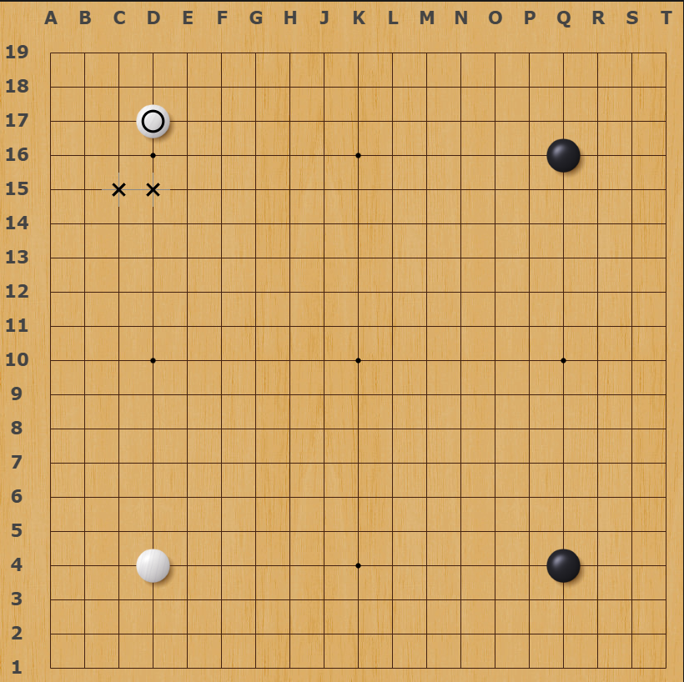
Wybór kierunku gry
Diagram 1
Diagram 2

Slide 15
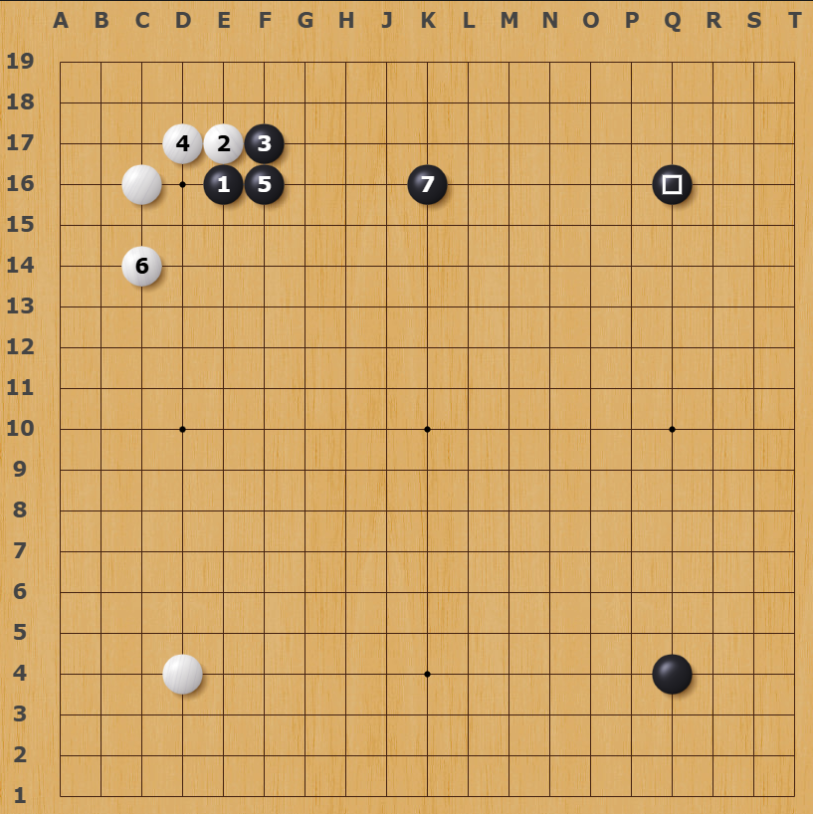
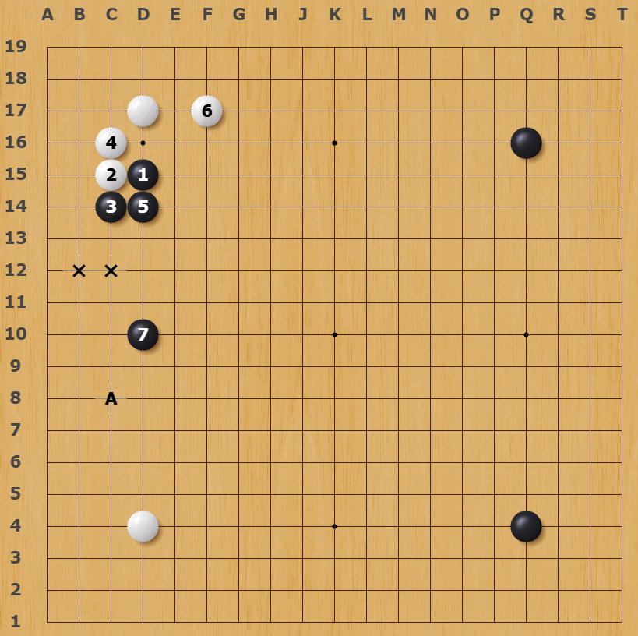
Wybór kierunku gry
Diagram 1
Diagram 2

Slide 16
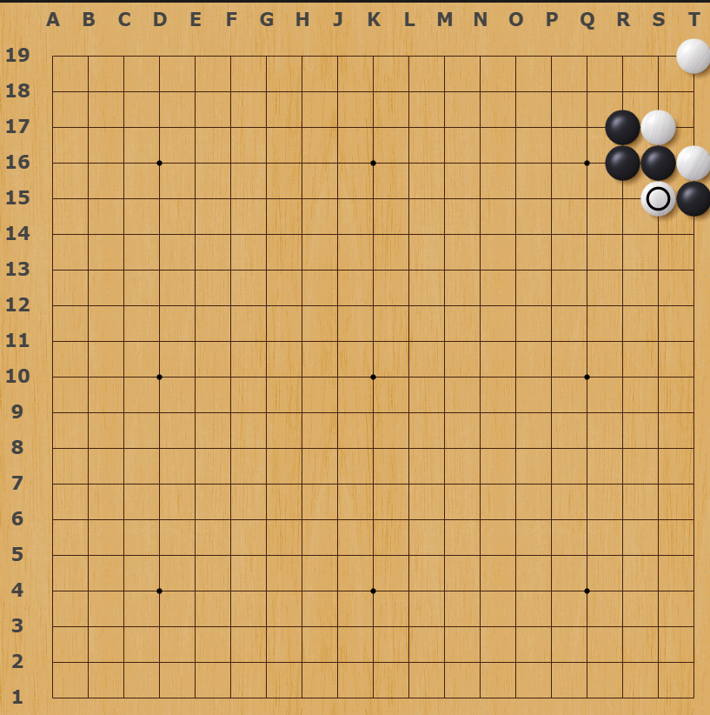
Dziwne zagrania w fuseki
Raz na kilka gier możemy trafić na przeciwnika, który gra dziwnie. Do najczęściej spotykanych zaskakujących sytuacji należą:
Dziwnie umiejscowiony kamień w rogu (np. takamoku, mokuhazushi)
Nietypowe podejście przeciwnika do naszego rogu
Przeciwnik gra nietypowe joseki, którego nie znamy
Przeciwnik ignoruje zasadę “rogi, brzegi, środek”
Przeciwnik buduje wielkie moyo w jednej z ćwiartek planszy
Przeciwnik gra bardzo agresywnie, atakuje każdy obszar planszy lub każdy nasz kamieńPrzeanalizujmy każdy z przypadków osobno.
https://online-go.com/game/62749554

Slide 17
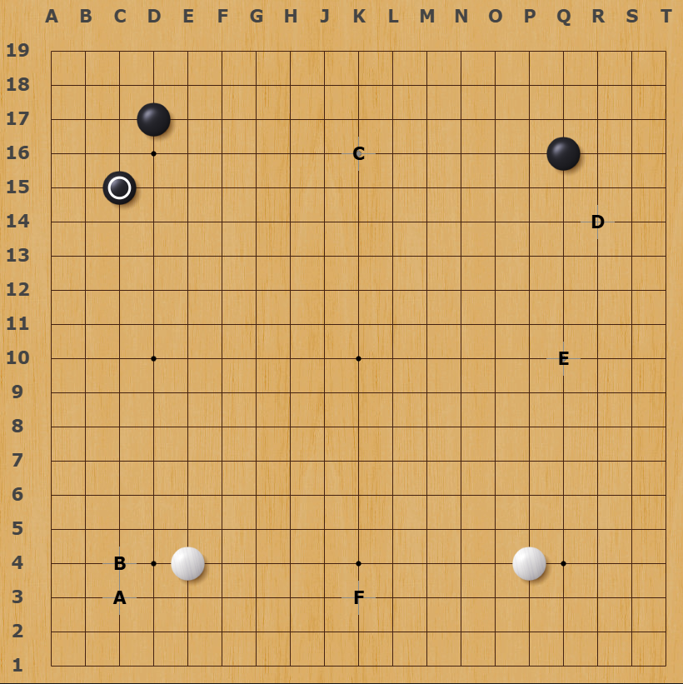
Dziwna pozycja w rogu
Gdy nasz przeciwnik gra otwarcie, w którym stosuje nietypowe umiejscowienie kamieni w narożnikach (na diagramie obok przeciwnik w obu swoich narożnikach zagrał w takamoku) i nie wiemy jak podejść do takiego narożnika i nie znamy joseki w takiej pozycji to łatwo możemy wpaść w panikę i zagrać coś głupiego. Dlatego najważniejsze jest zachowanie spokoju.
1. Najprostszym rozwiązaniem jest unikanie grania w tych narożnikach. W otwarciu mamy wiele dużych punktów na planszy i nie musimy koniecznie grać w rogach przeciwnika.
2. Jeśli po kilku kolejnych ruchach rogi przeciwnika nadal będą otwarte to możemy w nich zagrać nastawiając się na unikanie walki i zbudowanie stabilnej grupy. Unikamy cięć, wzmacniamy nasze kamienie. Być może nie zagramy optymalnie, ale to nam nie powinno przegrać gry. Dużo gorsze w skutkach może być uwikłanie się w walkę, której nie rozumiemy.

Slide 18
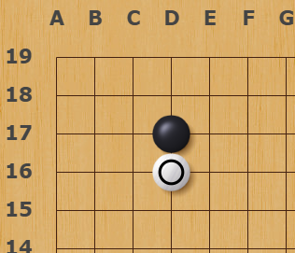
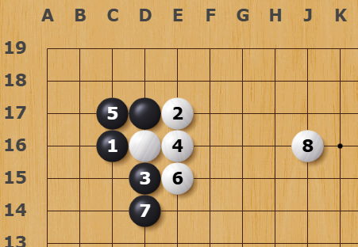
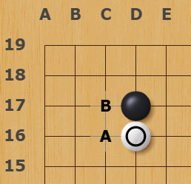
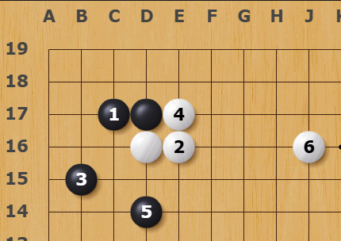
Nietypowe kakari przykład 1
Jeśli przeciwnik podchodzi do naszego rogu w sposób, którego nie znamy i nie jesteśmy pewni jak prawidłowo odpowiedzieć, powinniśmy przede wszystkim pamiętać, by unikać komplikacji i nie pozwolić na rozdzielenie naszych kamieni. W miarę możliwości powinniśmy unikać sytuacji, w której nasze kamienie są całkowicie otoczone. Chcemy mieć wyjście z rogu na jedną z band.
W przykładzie obok zamiast grać hane w A, możemy po prostu cofnąć się do rogu w B, gdzie jesteśmy bezpieczni. Jeśli przeciwnik zagra ruch w stronę jednej z band, odpowiadamy z drugiej strony tak, aby uniknąć zamknięcia i rozdzielenia naszych kamieni.

Slide 19
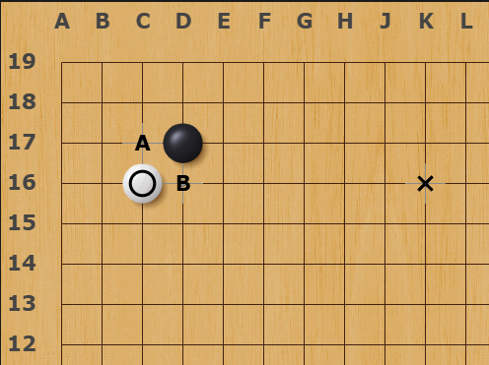
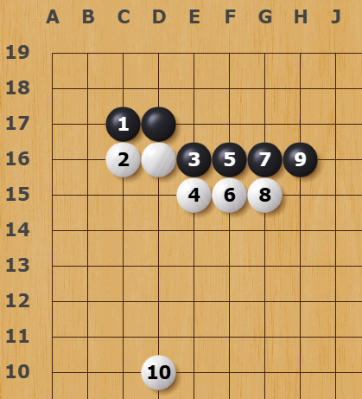
Nietypowe kakari przykład 2
W kolejnej sytuacji jako naturalne nasuwają się odpowiedzi w A i B. Idea jest prosta - chcemy wzmocnić nasz atakowany kamień i jednocześnie osłabić kamień przeciwnika. W sytuacjach, gdy nasz kamień jest bezpośrednio atakowany (zagranie w oddech lub po skosie) najczęściej odpowiadamy wydłużeniem.
Co do zasady, gdy nasz kamień znajduje się w rogu, chcemy raczej wydłużać się tak, by zachować teren w rogu. Prawidłowym jest więc ruch w A. Jednakże, jeśli mielibyśmy już kamień na górnej bandzie w okolicach punktu “X” to można także rozważyć ruch w B.
Dopóki gramy solidnie, a nasze ruchy są spójne z tym co się dzieje w pobliżu rogu, każda sekwencja jest akceptowalna i nie stanie się przyczyną przegrania gry.

Slide 20
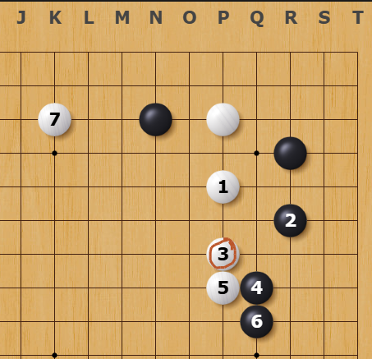
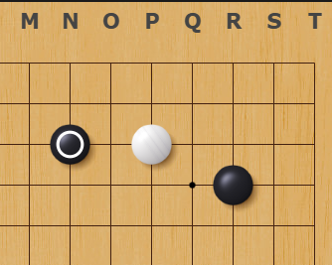
Nietypowe joseki - co robić ?
Przeciwnik zagrał pincer na nasz kamień. To nie jest niespotykane joseki, ale u początkujących graczy zdarza się stosunkowo rzadko, bo jest trudne i może prowadzić do skomplikowanej walki. Jest spora szansa, że jako początkujący gracz go nie znasz. Co robić?
Zachowaj spokój i postaraj się zapewnić swoim kamieniom bezpieczeństwo. Przeciwnik grając incer utworzył drugą grupę. Naturalnym jest rozdzielenie jego kamieni w taki sposób by nasze pozostawały nierozcinalne. Wyskok do środka planszy jest zawsze bezpieczny. Możemy nawet wyskoczyć 2 razy. Co prawda dajemy przeciwnikowi nieco terenu na bandzie, ale nasza grupa staje się silniejsza i trudniejsza do zaatakowania. Ruch białych 3 nie jest optymalny, ale ułatwia dalszą grę.
Gdy już wzmocnimy naszą atakowaną grupę, możemy rozpocząć kontratak na kamień przeciwnika, który nie był wzmacniany. Zabieramy mu miejsce na zbudowanie bazy.
Najważniejsze jest dopilnowanie aby nasze kamienie były nierozcinalne oraz unikanie otoczenia nas przez przeciwnika.

Slide 21
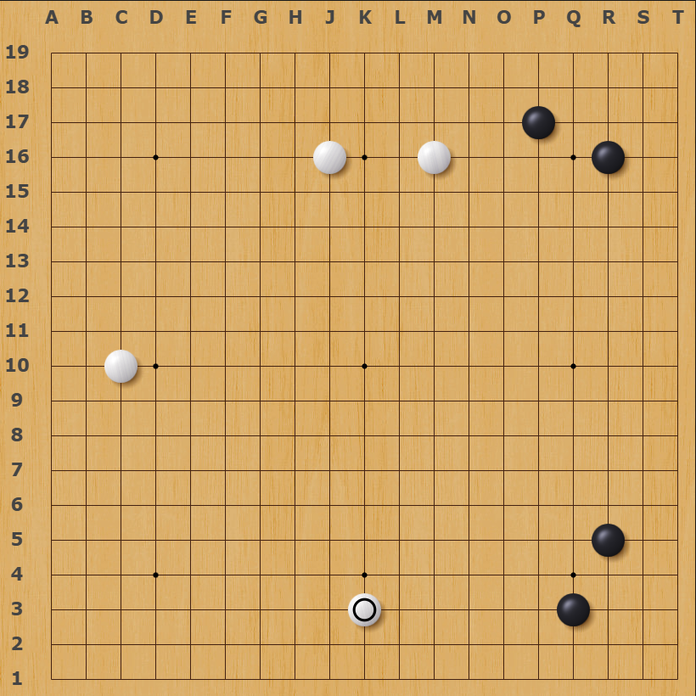
Przeciwnik nie gra w rogach
Wszyscy uczyli mnie, żeby na początku zajmować rogi, a przeciwnik gra inaczej. Czy to jakaś sekretna taktyka? Jak sobie z nią poradzić?
Taka gra tak naprawdę jest bardzo prosta do wygrania. Powinniśmy robić swoje - grać zgodnie z zasadami, które nam wszyscy powtarzają. Jeśli przeciwnik nie zajmuje rogów, to my je zajmijmy. To nie nasz problem jak wygrać grę stosując dziwna taktykę. To nasz przeciwnik musi wiedzieć w jaki sposób zrekompensować sobie utratę terenu w narożnikach. My grając w rogach nie tylko otaczamy w nich teren, ale także budujemy bardzo silne grupy, które pomogą nam w dalszych podbojach i/lub ewentualnej walce. Przeciwnik pozbawiając się takich atutów utrudnia grę sobie, a nie nam.
Nie należy się bać wszystkiego, co inne, niespotykane czy nieszablonowe.

Slide 22
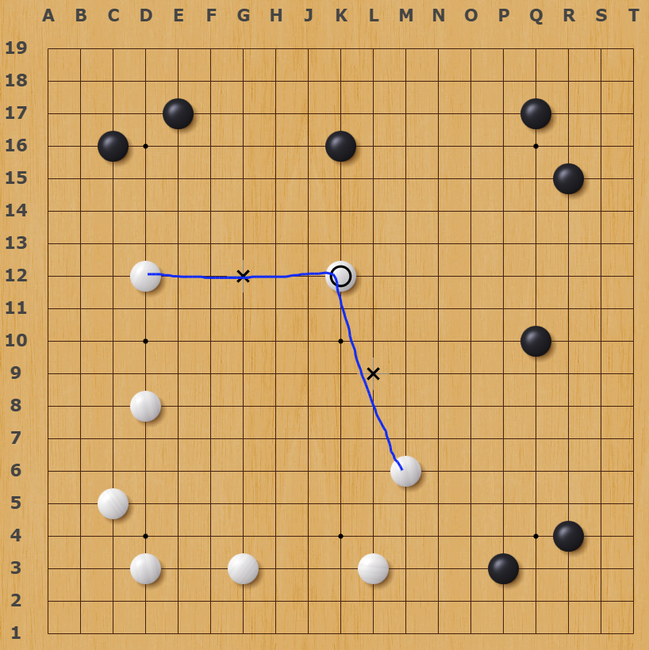
Przerażające moyo
W tej grze biały postanowił zagarnąć dla siebie większą część ze środka planszy, podczas gdy czarny skupił się raczej na otaczaniu terenu w rogach i brzegach. Jakkolwiek przerażające to moyo może się wydawać, gra jest całkowicie wyrównana.
Najbardziej wysunięty kamień białych nie jest w stanie kontrolować całości obszaru w środku planszy. Jest zbytnio oddalony od pozostałych białych kamieni. Dlatego obszar białych na pewno da się pomniejszyć. Aby to zrobić należy zacząć grając gdzieś na linii pomiędzy najdalej wysuniętymi kamieniami białego, szukając wejścia do środka tego obszaru.
Jeśli czarn zmniejszą nieco obszar białych, to ich własny teren (zwłaszcza w rogach) powinien wystarczyć do wygranej.

Slide 23
Bardzo agresywni przeciwnicy
Czasem trafiamy na graczy, którzy grają bardzo agresywnie. Od początku gry atakują nasze kamienie, starają się zabrać każdy kawałek terenu, nie pozwalają nam na budowanie. W Go nie da się jednak mieć wszystkiego ponieważ Go to gra oparta na równowadze. Dobry gracz Go cały czas stara się balansować pomiędzy otoczonym terenem, a siłą swoich grup, pomiędzy atakiem i obroną.
Jeśli nasz przeciwnik atakuje nas wszędzie, to oznacza, że w znaczący sposób zachwiał przynajmniej jedną z równowag w tej grze. Najprawdopodobniej stworzył zbyt wiele grup, przez co nie jest w stanie dbać o każdą z nich. Grając agresywnie, pozostawia również wiele słabości w swoich formacjach.
Dlatego najskuteczniejszą taktyką na takich “pieniaczy” jest solidna gra. Musimy starać się budować solidne kształty, które zapewniają połączenie pomiędzy naszymi kamieniami. Staramy się unikać by nasze grupy zostały całkowicie otoczone. Pozwalamy agresorowi grać w jego grę i cierpliwie czekamy na dobry moment do riposty. Czekamy do momentu, w którym uznajemy, że ilość grup przeciwnika oraz ilość słabości w jego formacjach pozwala nam wykorzystać siłę naszych solidnych grup do brutalnego kontrataku.
Rozdzielenie jego słabych grup jest przeważnie najskuteczniejszym sposobem na szybkie doprowadzenie do wygranej.

